Slide 1

Insights y propuestas de negocio
6 de Octubre de 2025
Departamento de Análisis de Datos de RRHH

Slide 2

Perfil y desempeño profesional
Objetivos
Investigar las características asociadas con un mejor desempeño laboral
Proponer nuevas estrategias de selección, capacitación y retención

Slide 3
Perfil y desempeño profesional
Variables
01
Edad
Distancia al trabajo
Gasto en transporte
Cantidad de hijos
Nivel educativo
Bebedor
Fumador
Peso
Altura
BMI
Años en la empresa
Personales
02
Laborales
Falta disciplinaria (1 = ha tenido una falta , 0 = no)
Total de horas absentismo
Cantidad de faltas injustificadas
Media de cumplimiento diaria (1 a 100)

Slide 4


Perfil y desempeño profesional
Insights
Falta
disciplinaria
Mann-Whitney U Test
Gasto en transporte
Total horas
absentismo
Correlación Sperman
Correlación Spearman
Peso
BMI
Número de ausencias injustificadas

Slide 5
Perfil y desempeño profesional
Propuestas de negocio
Propuestas de selección
Propuestas de capacitación
Contratar a personas que vayan al trabajo en transporte público
Entrevistas con preguntas sobre sus valores, habilidades y aspectos personales como hobbies o platos favoritos.
Mentoría y coaching
Programas de salud y bienestar

Slide 6


Perfil y desempeño profesional
Propuestas de negocio
Propuestas de retención
Condiciones de trabajo saludables
Flexibilidad horaria, ayuda para el transporte

Slide 7
Absentismo y bienestar laboral
Objetivos
Qué factores personales y laborales están más asociados al absentismo elevado?
Qué podemos hacer para para abordar proactivamente estos perfiles de riesgo i reducir las ausencias?

Slide 8
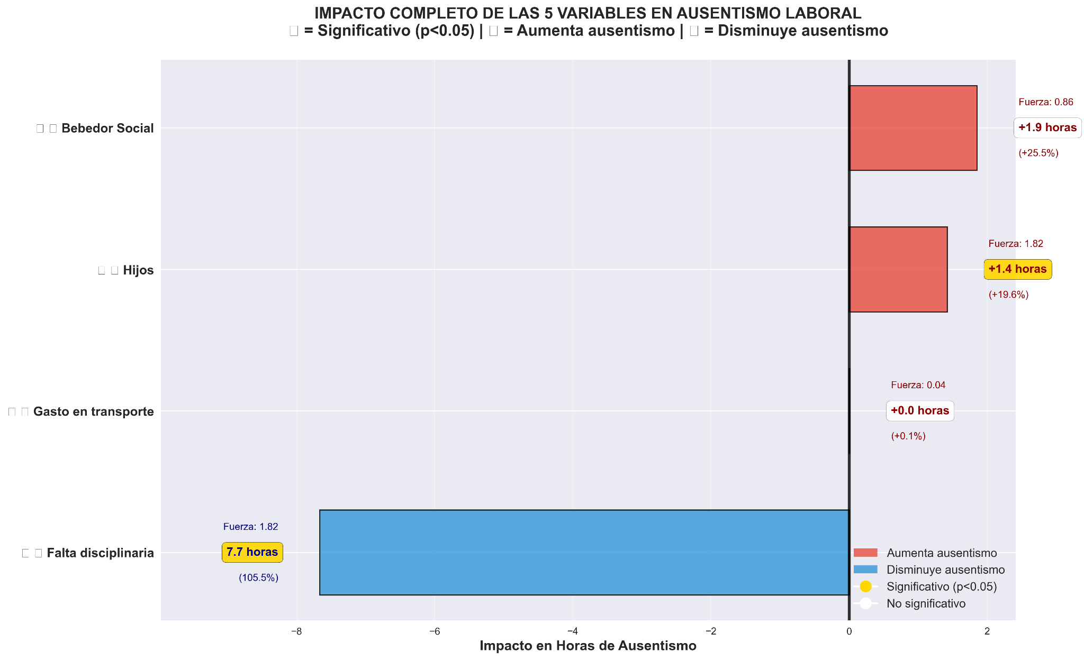
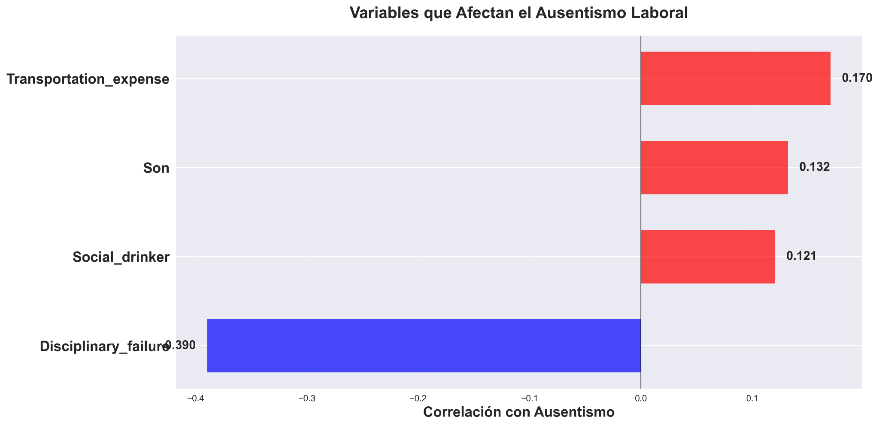
Absentismo y bienestar laboral
El análisis
Correlación entre las variables personales y laborales y niveles elevados de ausentismo
Variables significativas
Impacto de las 4 variables significativas en el total de horas de ausentismo
Metodología utilizada: Shapiro-Wilk,Spearman, Point Biserial, Mann-Whitney /T-test, Odds Ratio y Cohen’s d.
Metodología utilizada: regresión lineal multivariable

Slide 9
Absentismo y bienestar laboral
Propuestas:
Trabajadores con hijos:
Objetivo: Dar herramientas para gestionar necesidades familiares sin ausencias prolongadas
Medio: Políticas de Conciliación Familiar
Flexibilidad horaria
Banco de horas para emergencias entre trabajadores
Redes de apoyo con acuerdos con guarderías o servicios de urgencias a domicilio

Slide 10
Absentismo y bienestar laboral
Propuestas:
Trabajadores con faltas disciplinarias :
Objetivo:Replicar factores de bajo absentismo sin generar presentismo riesgoso
Medio: Revisión del Sistema Disciplinario
Análisis de los factores detrás del bajo absentismo
Revisión de políticas para evitar cultura de presentismo por miedo
Programa de reconocimiento por buena asistencia

Slide 11
Índice de Eficiencia Relativa 0.3475 Sector 0.7 -0.9 o +
Motivo Modal Absentismo Consulta Médica 142x
Porcentaje de empleados ausentes 91.67%
Mes pico de ausencias Marzo 755h
Índice de Eficiencia Relativa 0.465 Sector 0.7 -0.9 o +
Motivo Modal Absentismo Consulta Médica 161x
Porcentaje de empleados ausentes 94.85%
Mes pico de ausencias Marzo 861h
KPI’s

